Slide 1
Opeta puheentuottoa
Päivi Virkkunen
2019

Slide 2
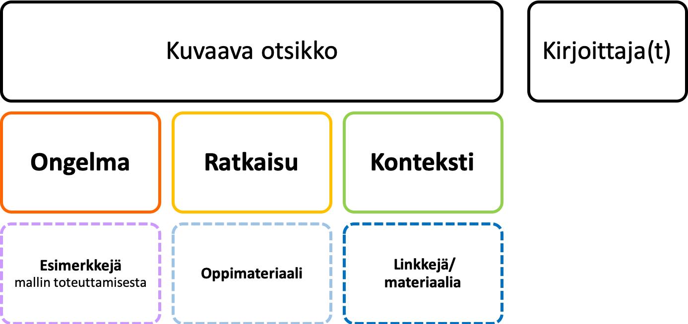
Opettajana virtuaaliluokassa -hankkeessa kehitetty materiaali, joka on tarkoitettu tueksi virtuaalista luokkaopetusta opettaville opettajille ja kouluttajille.
Kuvauksen rakenne
Tekijänoikeudet
Näitä materiaaleja saa käyttää, jakaa, muokata ja kääntää, myös kaupallisesti.
Ehtona on, tämä materiaali mainitaan asianmukaisesti seuraavalla tavalla:
Kirjoittajien nimet
Otsikko
Lisää tietoa CC BY 4.0 -lisenssistä: http://creativecommons.fi/lisenssit
Tekijänoikeus säilyy aina kirjoittajilla.

Slide 3
Ongelma
Vieraan kielen ääntäminen on opiskelijalle vaikeaa.
Jos opiskelija ei tiedä, miten puhetta tuotetaan, hänelle on vaikea kertoa äidinkielen ja opiskeltavan vieraan kielen äänteiden eroista.
Ohjaaminen (konkreettiset neuvot) vieraan kielen äänteiden oikeanlaiseen tuottamiseen voi olla vaikeaa.

Slide 4
Ratkaisu
Opiskelijalle opetetaan puheentuoton perusteet, jolloin hänellä on käsitys äänteiden tuottamisesta sekä ääntöväylän asennon vaikutuksesta äänteiden laatuun.
Vieraan kielen äänteiden harjoittelu on helpompaa, jos oppijalla on käsitys siitä, mitä ääntöväylässä tapahtuu puhuessa.

Slide 5
Konteksti
Kokonaisuus soveltuu kaikenikäisille ja -tasoisille kieltenoppijoille kielestä riippumatta.
Hyödyllisin kieliopintojen alkuvaiheessa.

Slide 6
Oppimateriaalia opiskelijoiden käyttöön
Opiskelijoille tarkoitettu oppimateriaali on tarkoitettu opettajalle muokattavaksi omien tarpeiden mukaan ja se on erillisenä osana: Puheentuotto_opiskelijalle
Materiaali on Power Point -muodossa, ja voit tallentaa sen itsellesi ja muokata edelleen opettamasi kielen tarpeiden mukaan.

